Slide 1



I DESPRÉS DE L’INSTI…QUÈ FAIG? CURS 2022-2023
BAT
CFGM
Departament d’Orientació
Institut Baix Penedès

Slide 2

PRESENTACIÓ
Us presentem la Guia d’Orientació 2022-2023 com a complement del procés d’orientació de l’alumnat i de les seves famílies que es porta a terme durant tota l’ESO i sobretot en el segon cicle.
Aquesta guia pretén:
1) ajudar-vos a la presa de decisions educatives i/o laborals per després de 4t ESO.
2) ajudar-vos en el disseny del vostre pla personal.
3) recollir les opcions tan acadèmiques (BAT, CF...) com professionals.

Slide 3
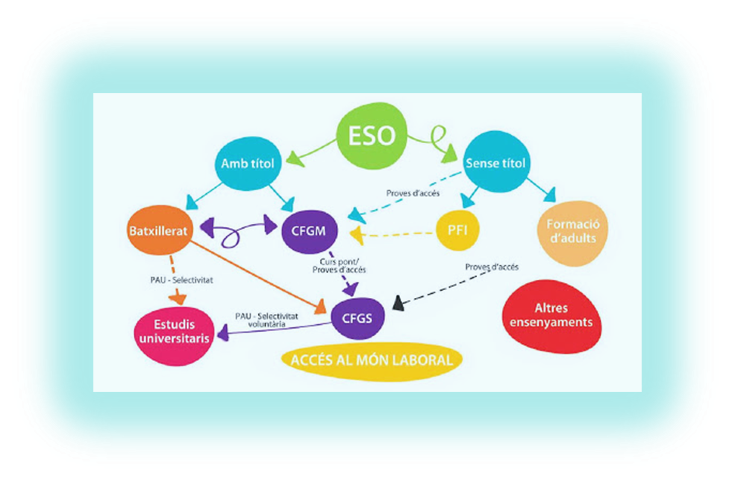
Després de l’Institut… QUÈ FAIG?
SISTEMA EDUCATIU CURS 2022-2023

Slide 4

Si vull seguir estudiant…on m'informo?
ESO
Pots informar-te:
Al teu propi Institut
Pàgines de la Generalitat:
https://triaeducativa.gencat.cat/ca/inici
http://queestudiar.gencat.cat/ca
http://jovecat.gencat.cat/ca/temes/educacio_i_formacio/que_pots_fer_quan_acabis_l_eso/

Slide 5
Vols estudiar Batxillerat?
Modalitats de batxillerat:
Arts plàstiques i escèniques
Ciències i Tecnologia
Humanitats i Ciències Socials
https://triaeducativa.gencat.cat/ca/inici
http://www.urv.cat/ca/estudis/graus/oferta/
http://www.ub.edu/web/ub/ca/estudis/oferta_formativa/index.html

Slide 6
Batxillerat
MATÈRIES COMUNES
1r BATXILLERAT
Llengua catalana i literatura I (2h)
Llengua castellana i literatura I (2h)
Llengua estrangera (3h)
Educació física (2h)
Filosofia (2h)
Ciències per al món contemporani (2h)
Tutoria (1h)
TREC (entre 1r i 2n)

Slide 7
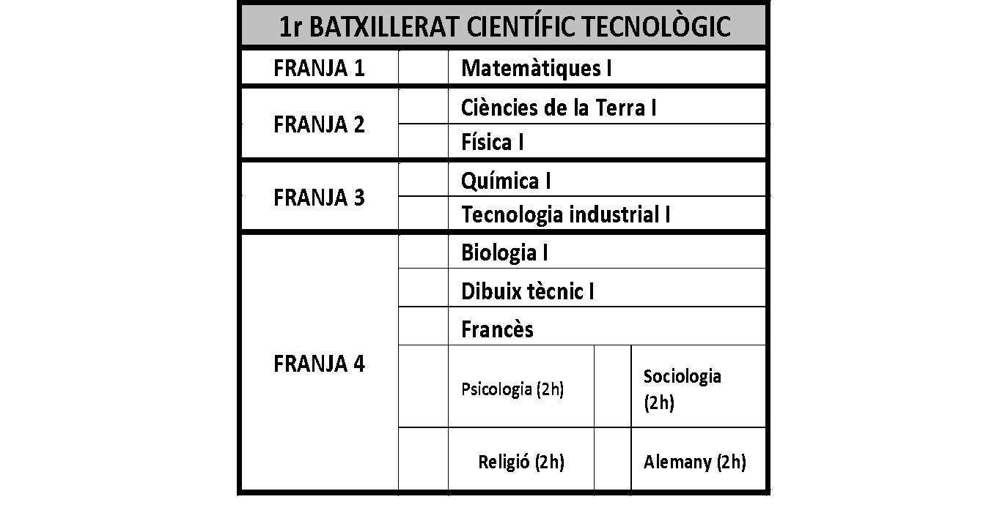
Assignatures de 1r de Batxillerat segons la branca escollida

Slide 8

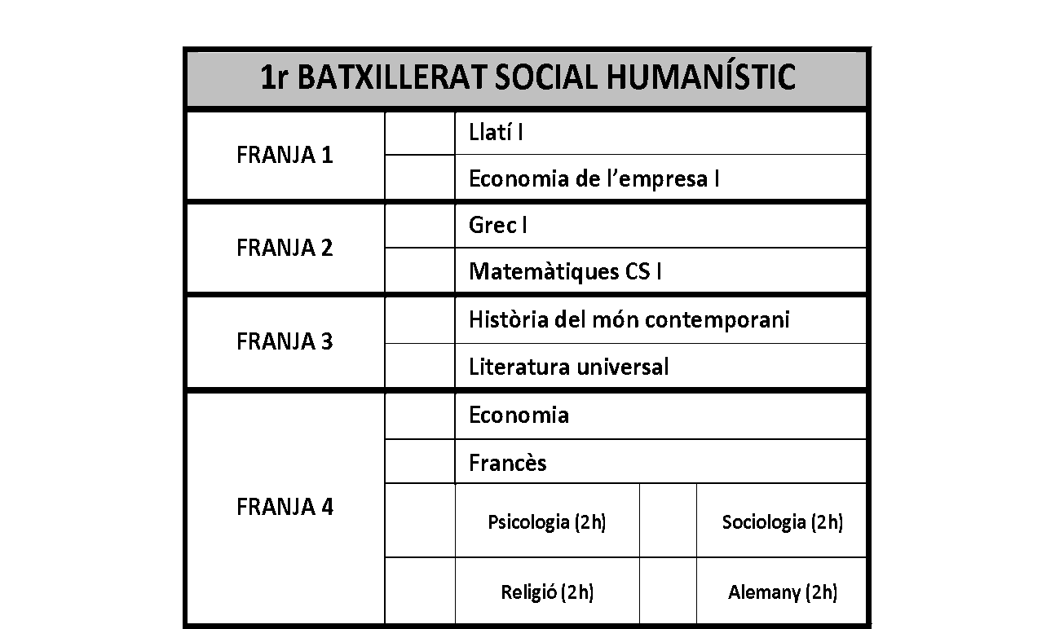
Assignatures de 1r de Batxillerat segons
la branca escollida

Slide 9

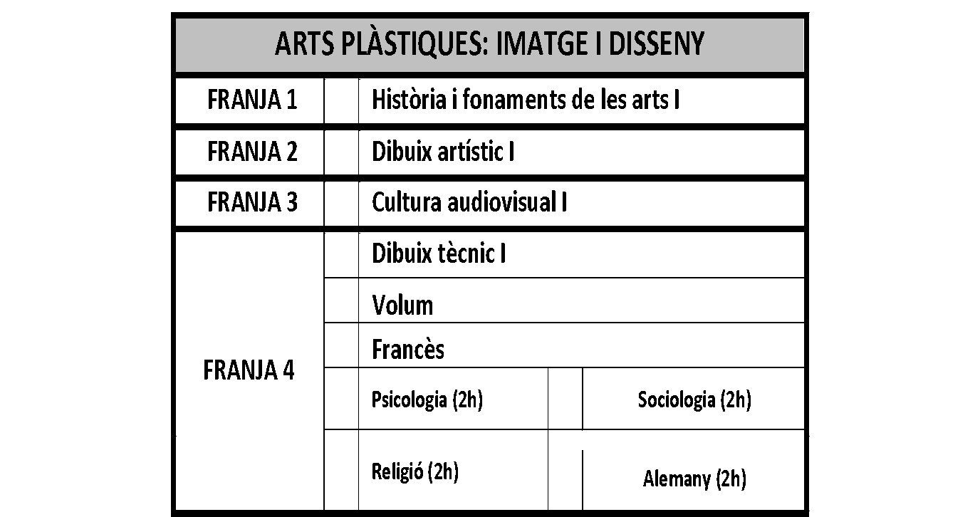
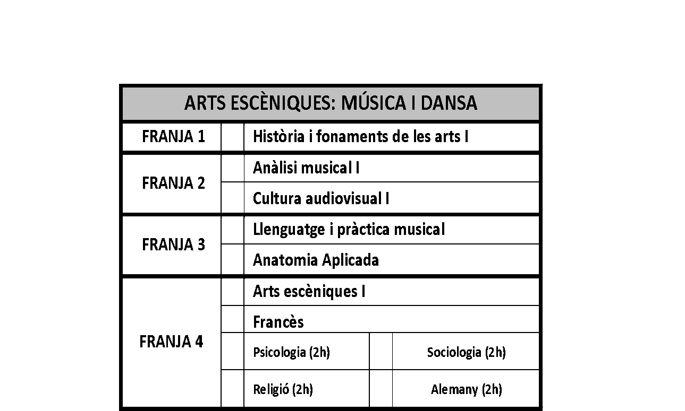
Assignatures de 1r de Batxillerat segons la branca escollida

Slide 10

Opcions per estudiar Batxillerat
Presencial
A distància (IOC- Institut Obert de Catalunya)
Nocturn (en centres específics)
(pels que treballen, màx. 6 cursos i només cal repetir matèries no superades, no hi ha E. Física)
Doble titulació batxiller i baccalauréat (en centres específics)
(1/3 en Francès i cursar les matèries Llengua i literatura franceses i Història de França)
Batxillerat Internacional (BI) (en centres específics)
per fomentar l'excel·lència educativa i l'aprofundiment curricular.
A l'estranger
(informar-se directament als centres educatius d'aquell país)
Tria educativa
*http://queestudiar.gencat.cat/ca/estudis/batxillerat/com-estudiar/

Slide 11
Dates imprescindibles
La preinscripció de l’ alumnat als estudis de batxillerat té dates i característiques pròpies. Si vols estar al cas de les diferents dates clau i dels terminis de la preinscripció, caldrà que tinguis en compte alguns aspectes:
El procés de preinscripció s'inicia a mitjans d'abril i acaba a mitjans de juliol amb la formalització de la matrícula.
Durant tot aquest temps hi ha dates i terminis associats a actuacions clau que has de tenir presents, ja que determinen l'assignació final de places als centres educatius.
Així, has d'estar pendent de les dates i de les gestions específiques de cada moment del procés.
ON TROBARÉ LA INFORMACIÓ?
La tutora o el tutor us la facilitaran en cada moment
A la pàgina web de l’Institut Baix Penedès: Ins Baix Penedès
A la pàgina de la Generalitat de Catalunya: TRIA EDUCATIVA/Preinscripció

Slide 12
Documentació necessària
La sol·licitud i la documentació necessària s'ha de presentar al centre i per al programa demanat en primer lloc.
1. Si és major d'edat: DNI, NIE, passaport o document d'identitat d'un país membre de la Unió Europea.
2.Si és menor d'edat:
o Llibre de família o altres documents relatius a la filiació.
Quan l'alumne estigui en situació d'acolliment, el document que cal aportar és la resolució d'acolliment del Departament de Drets Socials.
o DNI del pare, la mare, el tutor o la tutora de l'alumne.
Si el sol·licitant és estranger, necessitarà la targeta de residència on consta el NIE o el passaport; i si és estranger d'un país membre de la Unió Europea, li caldrà adjuntar el document d'identitat del país d'origen.
criteris prioritaris
1. Proximitat del domicili al lloc on es cursa BAT
2. Proximitat del lloc de treball de la mare, del pare, de la tutora o el tutor legal.
3. Renda Mínima garantida de ciutadania
4. Expedient acadèmic.

Slide 13
Vols estudiar un CFGM?
Imatge personal
Indústries alimentàries
Indústries extractives
Informàtica i comunicacions
Instal·lació i manteniment
Maritimopesquera
Química
Sanitat
Seguretat i medi ambient
Serveis socioculturals i a la comunitat
Tèxtil, confecció i pell
Transport i manteniment de vehicles
Hoteleria i turisme
Activitats físiques i esportives
Administració i gestió
Agrària
Arts gràfiques
Comerç i màrqueting
Edificació i obra civil
Electricitat i electrònica
Fabricació mecànica
Fusta, moble i suro
Imatge i so
Tria educativa / Formació professional. Tria educativa

Slide 14
Saps què és la FP Dual?
La FP Dual combina la formació de CFGM o CFGS amb pràctiques (renumerades) en un entorn laboral específic.
CFGM Guia en el medi natural i de temps de lleure.
. Ins. Andreu Nin + Consell Esportiu Baix Penedès + Aqualia.
CFGS Administració i Finances / CFGS Administrador i Finances (gestor d’assegurances)
. Ins. Andreu Nin + AKI + PrivéeBrands.
CFGS Química Industrial
Institut Comte i Rius (Tarragona) + Repsol + BASF.
CFGS Estilisme i direcció de perruqueria
Institut Cal·lípolis + Cebado + Llongueras
https://triaeducativa.gencat.cat/ca/fp/cataleg-serveis/cataleg/fp-dual/
http://ensenyament.gencat.cat/ca/arees-actuacio/empreses-fpdual/
Notes:
‹#›

Slide 15

I si encara no tinc clar què vull estudiar?
Test d’Interessos Professionals (Barcelona Activa)
TEST D'INTERESSOS PERSONALS
Test CLOE (Servei d’Ocupació de Catalunya - SOC)
TEST CLOE
. TEST GR (Educaweb)
TEST GR
. TEST ORIENTACIÓ (Departament d’Educació)
TEST ORIENTACIÓ

Slide 16
Dates Imprescindibles
. PER L’ALUMNAT AMB CONTINUÏTAT PEL CURS 2022-2023
Entre febrer i març de 2022: jornades de portes obertes i xerrades informatives als centres.·
Del 12 al 18 d’abril de 2023: presentació de sol·licituds.
Del 2 al 20 de maig de 2022: entrevistes d'orientació i valoració·.
29 de juny de 2022: llista d'alumnes admesos i llista d'espera.
Del 3 al 17 de juliol de 2023: matriculació.
Notes:
‹#›

Slide 17
Documentació necessària
La sol·licitud i la documentació necessària s'ha de presentar al centre i per al programa demanat en primer lloc.
1. Si és major d'edat: DNI, NIE, passaport o document d'identitat d'un país membre de la Unió Europea.
2.Si és menor d'edat:
o Llibre de família o altres documents relatius a la filiació.
Quan l'alumne estigui en situació d'acolliment, el document que cal aportar és la resolució d'acolliment del Departament de Drets Socials.
o DNI del pare, la mare, el tutor o la tutora de l'alumne.
Si el sol·licitant és estranger, necessitarà la targeta de residència on consta el NIE o el passaport; i si és estranger d'un país membre de la Unió Europea, li caldrà adjuntar el document d'identitat del país d'origen.
criteris prioritaris
1. Proximitat del domicili al lloc on es fa el programa
2. Participació per primera vegada en una programa de formació i inserció
3. Anys d'escolarització a l'ESO
4. Últim curs fet a l'ESO
5. Entrevista: no cal presentar cap documentació ja que l'entrevista es fa al centre
Notes:
‹#›

Slide 18


Tot i que ningú pot tornar endarrere, QUALSEVOL pot començar a partir d’ara i crear un nou final (Carl Bard)

